Slide 1
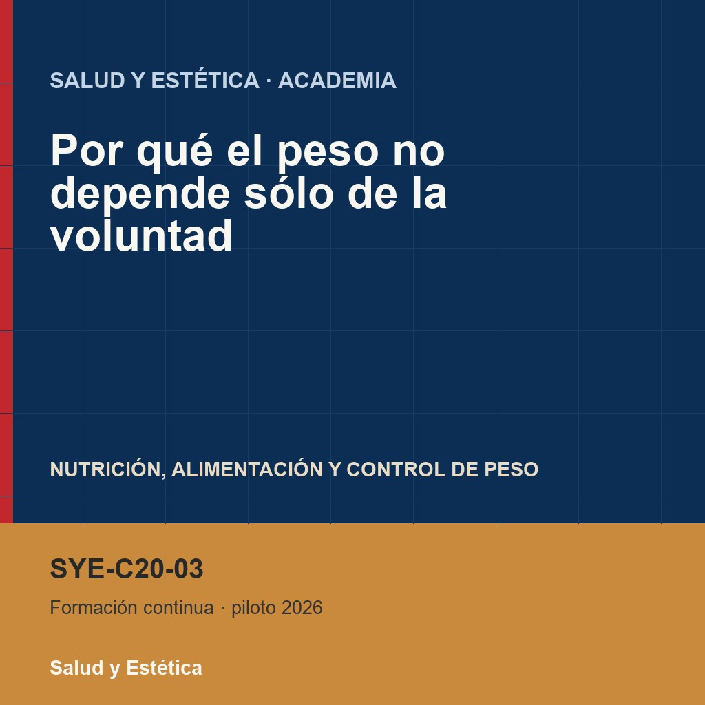
Por qué el peso no
depende sólo de la
voluntad
Salud y Estética
Ver el OA en saludyestetica.lumbre.lat
Notes:
Objeto de aprendizaje de Lumbre · Salud y Estética
Enlace: https://saludyestetica.lumbre.lat/object/sye-c20-r01-oa03-factores-que-influyen-en-el-peso

Slide 2
Acerca de este OA · 1 de 2
Objetivo
Identificar los factores biológicos, ambientales, económicos, de sueño, estrés, medicación y salud mental que influyen en el peso, y explicar por qué culpar a la voluntad es incorrecto y contraproducente.
Descripción
Lección que ordena los factores que se escapan del control individual y muestra por qué el peso no es una prueba de carácter. Cierra con criterios para dejar de culparse y para pedir ayuda cuando toca.
Por qué el peso no depende sólo de la voluntad
2 / 70
Notes:
Enlace al OA: https://saludyestetica.lumbre.lat/object/sye-c20-r01-oa03-factores-que-influyen-en-el-peso

Slide 3
Acerca de este OA · 2 de 2
Autoría: Salud y Estética
Etiquetas: factores del peso · genética · entorno · estigma · sueño
Por qué el peso no depende sólo de la voluntad
3 / 70
Notes:
Continuación de «Acerca de este OA» (2 de 2).

Slide 4
Por qué el peso no depende sólo de la voluntad · 1 de 3
Público y alcance
Adultos de 18 años o más que han intentado cambiar su peso y quieren entender qué más influye además del esfuerzo. No requiere conocimientos previos. Si hay embarazo, lactancia, antecedentes de trastorno de la conducta alimentaria, depresión o ansiedad en tratamiento, o una enfermedad o medicación que exija seguimiento, esta lección acompaña, pero no sustituye la valoración de un profesional sanitario.
Por qué el peso no depende sólo de la voluntad
4 / 70

Slide 5
Por qué el peso no depende sólo de la voluntad · 2 de 3
Verónica —caso ficticio, nombre inventado— tiene 45 años, trabaja en turnos rotativos y cuida a su madre tres noches por semana. Duerme poco, come lo que encuentra cerca del trabajo y hace dos meses empezó un medicamento que le cambió el apetito. En la comida de la oficina, una compañera le dijo que «todo se reduce a disciplina».
Verónica lleva años intentándolo: probó planes, dejó refrescos, caminó, volvió a empezar. No le falta voluntad; le falta margen. Esta lección no la absuelve ni le dice qué hacer con su peso: le muestra el mapa completo.
Por qué el peso no depende sólo de la voluntad
5 / 70
Notes:
Continuación de «Por qué el peso no depende sólo de la voluntad» (2 de 3).

Slide 6
Por qué el peso no depende sólo de la voluntad · 3 de 3
Porque mientras el problema se explica sólo por la voluntad, se buscan soluciones sólo en la voluntad, y las demás piezas —biología, entorno, dinero, tiempo, sueño, medicamentos, salud mental— quedan fuera de la conversación.
Por qué el peso no depende sólo de la voluntad
6 / 70
Notes:
Continuación de «Por qué el peso no depende sólo de la voluntad» (3 de 3).

Slide 7
La biología pone el terreno, no el destino · 1 de 2
La biología influye en el peso de maneras que no se eligen. Los genes pueden afectar cuánta grasa almacena el cuerpo y dónde la coloca; también influyen en el apetito, en la saciedad y en la masa muscular. El NIDDK lo dice con claridad: «Your genes may also affect both the amount of fat you store in your body». La historia familiar importa: las probabilidades de tener sobrepeso son mayores cuando uno o ambos progenitores lo tienen. Eso no significa que el peso esté escrito de antemano, sino que dos personas no empiezan en la misma línea de salida.
Por qué el peso no depende sólo de la voluntad
7 / 70

Slide 8
La biología pone el terreno, no el destino · 2 de 2
Conviene separar lo que está bien establecido de lo que todavía se investiga. La influencia de la herencia y del ambiente está bien documentada; los mecanismos finos —epigenética, microbiota, respuestas hormonales concretas— son terreno de estudio y no permiten conclusiones individuales. Además, mucho de lo que se sabe viene de modelos animales, y un mecanismo visto en ratones no se traduce automáticamente en personas. Reconocer la incertidumbre evita dos errores: culpar a un solo gen y creer que la biología lo explica todo.
Por qué el peso no depende sólo de la voluntad
8 / 70
Notes:
Continuación de «La biología pone el terreno, no el destino» (2 de 2).

Slide 9
El entorno alimentario decide más de lo que parece · 1 de 4
El entorno alimentario es todo lo que decide qué comida está a tu alcance antes de que tú decidas: lo que hay en la tienda de la esquina, lo que cuesta, lo que se anuncia, el tamaño de las porciones que se venden y el tiempo que tienes para conseguirlo. El NIDDK señala que «Where you live, work, play, and worship can also make a difference» y menciona la importancia de tener lugares seguros para caminar. No es una excusa: es el mapa donde ocurre la decisión. Y ese mapa se puede leer con calma antes de juzgar.
Por qué el peso no depende sólo de la voluntad
9 / 70

Slide 10
El entorno alimentario decide más de lo que parece · 2 de 4
Ese mapa se puede modificar en parte. Lo que compras, lo que dejas a la vista en la cocina, lo que llevas al trabajo y lo que tienes preparado para un día largo son decisiones que cambian la probabilidad de elegir ciertas cosas. Lo que no se modifica desde una sola persona es el precio de la comida, la publicidad ni la distancia a un mercado. Confundir ambas escalas lleva a exigirle al individuo lo que le corresponde a la ciudad, a la escuela o al trabajo. Esa distinción cambia el tono del problema.
Por qué el peso no depende sólo de la voluntad
10 / 70
Notes:
Continuación de «El entorno alimentario decide más de lo que parece» (2 de 4).

Slide 11
El entorno alimentario decide más de lo que parece · 3 de 4
Qué es y qué no es esta lección
Formación informativa sobre los factores que influyen en el peso. No diagnostica, no indica tratamientos, no ajusta medicamentos y no sustituye una consulta. Tampoco promete que entender los factores haga bajar de peso.
Ningún medicamento se suspende por cuenta propia
Si sospechas que un fármaco cambió tu apetito o tu peso, habla con quien lo prescribe. Suspenderlo o cambiar la dosis sin supervisión puede ser más riesgoso que el efecto que quieres evitar.
Por qué el peso no depende sólo de la voluntad
11 / 70
Notes:
Continuación de «El entorno alimentario decide más de lo que parece» (3 de 4).

Slide 12
El entorno alimentario decide más de lo que parece · 4 de 4
Separa lo que puedes cambiar de lo que no
Haz una lista con dos columnas: lo que está en tus manos esta semana y lo que depende de tu entorno, tu historia o un profesional. Elige una sola acción de la primera columna y pide ayuda para la segunda.
Por qué el peso no depende sólo de la voluntad
12 / 70
Notes:
Continuación de «El entorno alimentario decide más de lo que parece» (4 de 4).

Slide 13
Dinero, tiempo y cansancio · 1 de 2
El dinero y el tiempo son factores de peso, en el sentido literal. Cuando el presupuesto es ajustado, los alimentos que rinden más energía por peso suelen ser los más baratos, y los frescos exigen transporte, refrigeración y tiempo de preparación. Quien trabaja por turnos, se desplaza horas o cuida a otra persona no elige libremente cuándo ni cómo cocinar. No es falta de interés: es falta de margen. Llamarlo falta de disciplina es confundir una restricción material con un defecto de carácter. Y esa confusión pesa más que la báscula.
Por qué el peso no depende sólo de la voluntad
13 / 70

Slide 14
Dinero, tiempo y cansancio · 2 de 2
El margen que existe se puede usar mejor: aprovechar leguminosas, conservas, congelados y alimentos de temporada; cocinar una vez y guardar; tener una opción sencilla para los días imposibles. Nada de eso es una receta ni una obligación. La idea es más simple: antes de exigirte más fuerza de voluntad, revisa si tienes las condiciones materiales para sostener lo que te pides. Si no las tienes, el problema no eres tú; el siguiente paso es buscar apoyos concretos. Pedir ayuda también es una forma de margen.
Por qué el peso no depende sólo de la voluntad
14 / 70
Notes:
Continuación de «Dinero, tiempo y cansancio» (2 de 2).

Slide 15
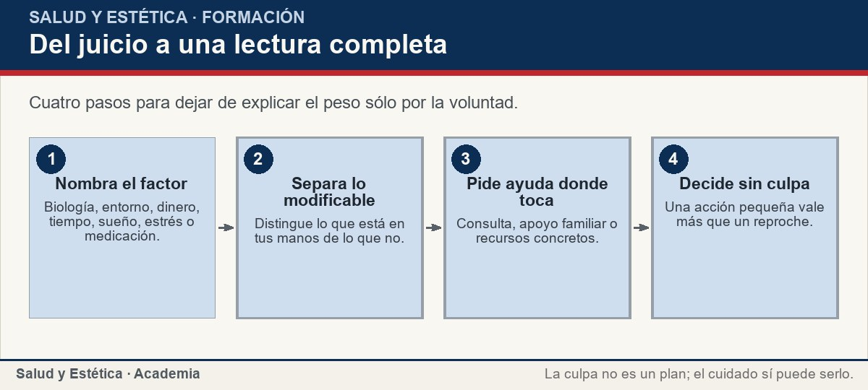
Dinero, tiempo y cansancio
El juicio cierra la conversación; el mapa de factores la abre.
Ver imagen original en el OA
Notes:
Imagen del OA: assets/fig-1-flujo.jpg
Texto alternativo: Flujo de cuatro pasos: nombrar el factor, separar lo modificable, pedir ayuda y decidir sin culpa.
Pie: El juicio cierra la conversación; el mapa de factores la abre.
Enlace: https://saludyestetica.lumbre.lat/object/sye-c20-r01-oa03-factores-que-influyen-en-el-peso

Slide 16
Sueño y estrés: el peso también se decide de noche · 1 de 2
El sueño y el estrés también participan. El NIDDK afirma que «Not getting enough sleep is also linked to weight gain» y que el estrés prolongado puede relacionarse con la obesidad. La relación es de asociación, no una prueba de que dormir mal cause por sí solo un cambio de peso en cada persona. Los mecanismos probables incluyen más hambre, más horas despiertas, menos movimiento y decisiones más impulsivas cuando el cansancio aprieta. Dormir no es un lujo: es parte del sistema que regula el apetito.
Por qué el peso no depende sólo de la voluntad
16 / 70

Slide 17
Sueño y estrés: el peso también se decide de noche · 2 de 2
De ahí no se sigue que dormir sea una técnica para adelgazar ni que el estrés se resuelva con una infusión. Se sigue que proteger el descanso y atender el estrés crónico tiene valor por sí mismo, y que exigirle a alguien más restricción cuando duerme mal es pedirle al cuerpo que rinda con la batería baja. Comer bajo estrés tampoco es una falla moral: es una forma de regulación que muchas personas aprenden. Si el estrés es constante, la ayuda profesional es parte del plan, no un lujo. También es parte de un plan realista.
Por qué el peso no depende sólo de la voluntad
17 / 70
Notes:
Continuación de «Sueño y estrés: el peso también se decide de noche» (2 de 2).

Slide 18
Sueño y estrés: el peso también se decide de noche
Situaciones frecuentes y el factor que suele estar detrás. La última columna no es una indicación clínica: es una decisión de lectura.
Por qué el peso no depende sólo de la voluntad
18 / 70
Notes:
Título completo de la tabla que sigue.

Slide 19
Tabla · 1 de 2
Situación | Factor que suele estar detrás | Decisión
Duermes poco y tienes más hambre | Sueño y estrés | Protege el descanso; no te exijas más restricción.
Comes lo que encuentras cerca del trabajo | Entorno y tiempo | Planifica una opción disponible; no te culpes.
El presupuesto no alcanza para frescos | Dinero | Usa conservas, congelados y leguminosas; busca apoyos.
Por qué el peso no depende sólo de la voluntad
19 / 70
Notes:
Tabla del OA: Tabla
Enlace: https://saludyestetica.lumbre.lat/object/sye-c20-r01-oa03-factores-que-influyen-en-el-peso

Slide 20
Tabla · 2 de 2
Situación | Factor que suele estar detrás | Decisión
Subiste peso al empezar un medicamento | Medicamento | Habla con quien lo prescribe; no lo suspendas.
Te comparas con alguien que «hace lo mismo» | Biología y punto de partida | Compara tu tendencia, no tu cuerpo con otro.
Sientes que no vales por tu peso | Estigma y salud mental | Busca apoyo; el peso no mide tu valor.
Por qué el peso no depende sólo de la voluntad
20 / 70
Notes:
Tabla del OA: Tabla
Enlace: https://saludyestetica.lumbre.lat/object/sye-c20-r01-oa03-factores-que-influyen-en-el-peso

Slide 21
Medicamentos y condiciones de salud · 1 de 2
Algunos medicamentos influyen en el peso. El NIDDK lo reconoce: «Some medicines can affect your energy balance by making you hungry», y añade que ciertos problemas de salud pueden llevar a obesidad o a ganancia de peso. No hace falta saber el nombre de cada fármaco para entender la consecuencia: si el apetito cambia o el gasto se mueve, el peso puede moverse también. Lo que sí hace falta es no sacar conclusiones apresuradas: no todo aumento de peso se debe a la medicación, y no todo se debe a la conducta.
Por qué el peso no depende sólo de la voluntad
21 / 70

Slide 22
Medicamentos y condiciones de salud · 2 de 2
La regla es clara: ningún medicamento se suspende ni se cambia por cuenta propia. Si sospechas un efecto sobre el peso, la conversación es con quien lo prescribe, que conoce la indicación, las alternativas y los riesgos de suspenderlo. Lleva datos: desde cuándo lo tomas, qué cambió, cómo duermes y qué otras cosas cambiaron en tu vida. Esa conversación es distinta de la que se tiene con una báscula o con una publicación de internet. Y es la única que puede decidir con información completa. No hay atajo que sustituya esa conversación.
Por qué el peso no depende sólo de la voluntad
22 / 70
Notes:
Continuación de «Medicamentos y condiciones de salud» (2 de 2).

Slide 23
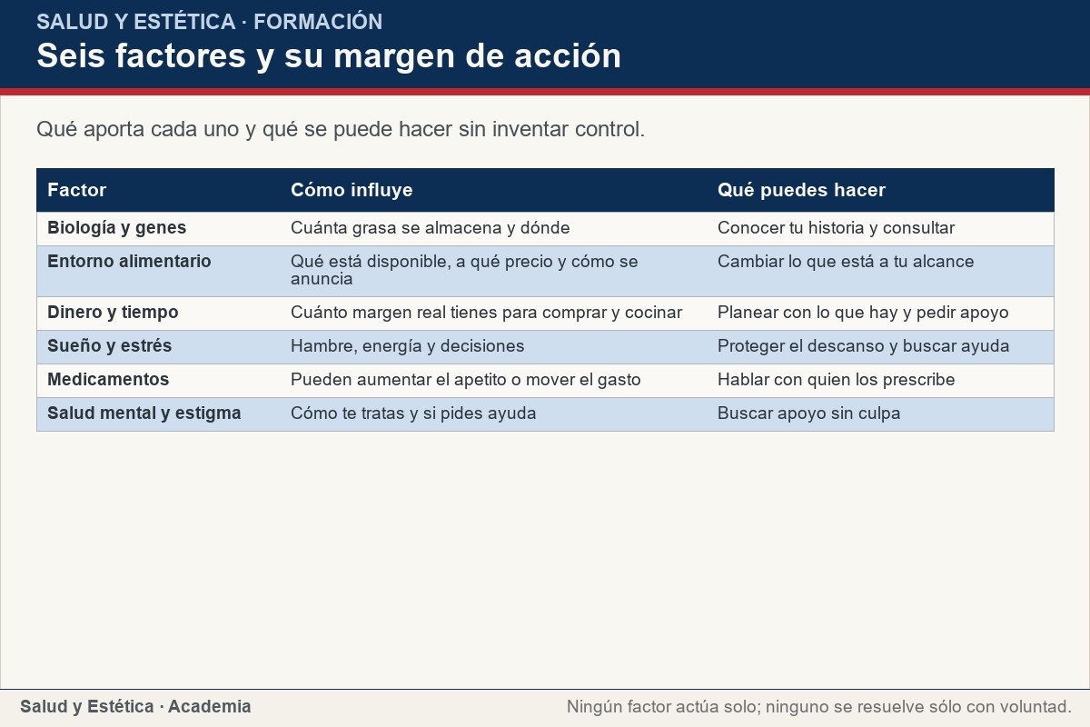
Medicamentos y condiciones de salud
Reconocer un factor no es excusarse: es saber dónde está la palanca.
Ver imagen original en el OA
Notes:
Imagen del OA: assets/fig-2-matriz.jpg
Texto alternativo: Matriz de seis factores: biología, entorno, dinero y tiempo, sueño y estrés, medicamentos y salud mental.
Pie: Reconocer un factor no es excusarse: es saber dónde está la palanca.
Enlace: https://saludyestetica.lumbre.lat/object/sye-c20-r01-oa03-factores-que-influyen-en-el-peso

Slide 24
Por qué culpar a la voluntad es incorrecto y contraproducente · 1 de 2
Culpar a la voluntad es incorrecto porque atribuye a una sola causa lo que depende de biología, entorno, dinero, tiempo, sueño, estrés, medicación y salud mental. También es contraproducente: la vergüenza no mejora los hábitos, los vuelve más difíciles. El estigma empuja a esconderse, a evitar la consulta, a compensar con restricción o a abandonar el movimiento. La presión estética y sus efectos se desarrollan en la lección «Autocuidado y presión estética» del curso 12 (sye-c12-r01-oa01-presion-estetica).
Por qué el peso no depende sólo de la voluntad
24 / 70

Slide 25
Por qué culpar a la voluntad es incorrecto y contraproducente · 2 de 2
Reconocer los factores no es renunciar. Es dejar de pelear con el mapa equivocado y buscar las palancas que sí existen: lo que compras, lo que tienes a mano, la hora a la que cenas, el apoyo que pides, la consulta que agendas. La voluntad es un ingrediente, no la receta completa. Y cuando el peso se vive como una prueba de valor, el problema ya no es sólo el peso: es la relación con el cuerpo, y ahí también se puede pedir ayuda. Nadie sostiene un cambio desde el castigo; se sostiene desde el cuidado.
Por qué el peso no depende sólo de la voluntad
25 / 70
Notes:
Continuación de «Por qué culpar a la voluntad es incorrecto y contraproducente» (2 de 2).

Slide 26
Sección
Por qué culpar a la voluntad es incorrecto y contraproducente · Procedimiento: leer los factores en seis pasos · Paso 1 de 6
Haz la lista de factores
Escribe todo lo que puede estar influyendo: historia familiar, sueño, horario, presupuesto, entorno, estrés, medicamentos, estado de ánimo. No te quedes con la primera explicación, que suele ser la culpa.
Por qué el peso no depende sólo de la voluntad
26 / 70
Notes:
Recorrido: Procedimiento: leer los factores en seis pasos
Paso 1 de 6: Haz la lista de factores
Texto del paso: Escribe todo lo que puede estar influyendo: historia familiar, sueño, horario, presupuesto, entorno, estrés, medicamentos, estado de ánimo. No te quedes con la primera explicación, que suele ser la culpa.
Enlace: https://saludyestetica.lumbre.lat/object/sye-c20-r01-oa03-factores-que-influyen-en-el-peso

Slide 27
Sección
Por qué culpar a la voluntad es incorrecto y contraproducente · Procedimiento: leer los factores en seis pasos · Paso 2 de 6
Separa las escalas
Marca cada factor como «puedo modificarlo», «puedo pedir ayuda» o «no está en mis manos». Esta separación evita exigirte lo imposible y también evita la resignación.
Por qué el peso no depende sólo de la voluntad
27 / 70
Notes:
Recorrido: Procedimiento: leer los factores en seis pasos
Paso 2 de 6: Separa las escalas
Texto del paso: Marca cada factor como «puedo modificarlo», «puedo pedir ayuda» o «no está en mis manos». Esta separación evita exigirte lo imposible y también evita la resignación.
Enlace: https://saludyestetica.lumbre.lat/object/sye-c20-r01-oa03-factores-que-influyen-en-el-peso

Slide 28
Sección
Por qué culpar a la voluntad es incorrecto y contraproducente · Procedimiento: leer los factores en seis pasos · Paso 3 de 6
Elige una palanca real
De la primera columna, escoge una acción concreta para esta semana. Una sola. Que sea pequeña y verificable: qué compras, qué dejas a la vista, a qué hora cenas.
Por qué el peso no depende sólo de la voluntad
28 / 70
Notes:
Recorrido: Procedimiento: leer los factores en seis pasos
Paso 3 de 6: Elige una palanca real
Texto del paso: De la primera columna, escoge una acción concreta para esta semana. Una sola. Que sea pequeña y verificable: qué compras, qué dejas a la vista, a qué hora cenas.
Enlace: https://saludyestetica.lumbre.lat/object/sye-c20-r01-oa03-factores-que-influyen-en-el-peso

Slide 29
Sección
Por qué culpar a la voluntad es incorrecto y contraproducente · Procedimiento: leer los factores en seis pasos · Paso 4 de 6
Ajusta el entorno
Cambia lo que está antes de la decisión: la lista de compras, lo que llevas al trabajo, lo que tienes preparado. El entorno pesa más que la intención en el momento de elegir.
Por qué el peso no depende sólo de la voluntad
29 / 70
Notes:
Recorrido: Procedimiento: leer los factores en seis pasos
Paso 4 de 6: Ajusta el entorno
Texto del paso: Cambia lo que está antes de la decisión: la lista de compras, lo que llevas al trabajo, lo que tienes preparado. El entorno pesa más que la intención en el momento de elegir.
Enlace: https://saludyestetica.lumbre.lat/object/sye-c20-r01-oa03-factores-que-influyen-en-el-peso

Slide 30
Sección
Por qué culpar a la voluntad es incorrecto y contraproducente · Procedimiento: leer los factores en seis pasos · Paso 5 de 6
Pide el apoyo que toca
Si el factor es un medicamento, la consulta es con quien lo prescribe. Si es el cuidado de otra persona, es con la familia. Si es el ánimo o la relación con la comida, es con un profesional. Pedir ayuda no es delegar todo: es repartir la carga.
Por qué el peso no depende sólo de la voluntad
30 / 70
Notes:
Recorrido: Procedimiento: leer los factores en seis pasos
Paso 5 de 6: Pide el apoyo que toca
Texto del paso: Si el factor es un medicamento, la consulta es con quien lo prescribe. Si es el cuidado de otra persona, es con la familia. Si es el ánimo o la relación con la comida, es con un profesional. Pedir ayuda no es delegar todo: es repartir la carga.
Enlace: https://saludyestetica.lumbre.lat/object/sye-c20-r01-oa03-factores-que-influyen-en-el-peso

Slide 31
Sección
Por qué culpar a la voluntad es incorrecto y contraproducente · Procedimiento: leer los factores en seis pasos · Paso 6 de 6
Revisa sin culpa
Al mes, revisa qué cambió y qué no. Si no cambió, ajusta la acción o el apoyo, no el reproche. La culpa no ha demostrado sostener hábitos; el cuidado y las condiciones materiales, sí.
Por qué el peso no depende sólo de la voluntad
31 / 70
Notes:
Recorrido: Procedimiento: leer los factores en seis pasos
Paso 6 de 6: Revisa sin culpa
Texto del paso: Al mes, revisa qué cambió y qué no. Si no cambió, ajusta la acción o el apoyo, no el reproche. La culpa no ha demostrado sostener hábitos; el cuidado y las condiciones materiales, sí.
Enlace: https://saludyestetica.lumbre.lat/object/sye-c20-r01-oa03-factores-que-influyen-en-el-peso

Slide 32
Sección
Por qué culpar a la voluntad es incorrecto y contraproducente · Caso trabajado: la compañera que habló de disciplina · Paso 1 de 3
Los datos del caso
Caso ficticio. Verónica, nombre inventado, 45 años, turnos rotativos, cuida a su madre tres noches por semana y hace dos meses toma un medicamento nuevo. Duerme poco, come lo que encuentra y siente que «no tiene fuerza de voluntad».
Por qué el peso no depende sólo de la voluntad
32 / 70
Notes:
Recorrido: Caso trabajado: la compañera que habló de disciplina
Paso 1 de 3: Los datos del caso
Texto del paso: Caso ficticio. Verónica, nombre inventado, 45 años, turnos rotativos, cuida a su madre tres noches por semana y hace dos meses toma un medicamento nuevo. Duerme poco, come lo que encuentra y siente que «no tiene fuerza de voluntad».
Enlace: https://saludyestetica.lumbre.lat/object/sye-c20-r01-oa03-factores-que-influyen-en-el-peso

Slide 33
Sección
Por qué culpar a la voluntad es incorrecto y contraproducente · Caso trabajado: la compañera que habló de disciplina · Paso 2 de 3
Qué se separa
Al hacer la lista aparecen cinco factores: sueño insuficiente, horario rotativo, un medicamento que le cambió el apetito, presupuesto ajustado y una carga de cuidado que no comparte. Ninguno se resuelve con un reproche. La frase de la compañera describía una parte mínima del problema y la hacía sentir peor.
Por qué el peso no depende sólo de la voluntad
33 / 70
Notes:
Recorrido: Caso trabajado: la compañera que habló de disciplina
Paso 2 de 3: Qué se separa
Texto del paso: Al hacer la lista aparecen cinco factores: sueño insuficiente, horario rotativo, un medicamento que le cambió el apetito, presupuesto ajustado y una carga de cuidado que no comparte. Ninguno se resuelve con un reproche. La frase de la compañera describía una parte mínima del problema y la hacía sentir peor.
Enlace: https://saludyestetica.lumbre.lat/object/sye-c20-r01-oa03-factores-que-influyen-en-el-peso

Slide 34
Sección · 1 de 2
Por qué culpar a la voluntad es incorrecto y contraproducente · Caso trabajado: la compañera que habló de disciplina · Paso 3 de 3
Por qué el peso no depende sólo de la voluntad
34 / 70
Notes:
Recorrido: Caso trabajado: la compañera que habló de disciplina
Paso 3 de 3: Qué se decide
Texto del paso: Verónica habla con quien le prescribe sobre el apetito; acuerda con su hermano una noche de cuidado; compra leguminosas y conservas para los días largos; protege una hora de sueño. No empieza una dieta restrictiva. Al mes no hubo una transformación: hubo más margen, menos culpa y una conversación pendiente que ya ocurrió.
Enlace: https://saludyestetica.lumbre.lat/object/sye-c20-r01-oa03-factores-que-influyen-en-el-peso

Slide 35
Sección · 2 de 2
Qué se decide
Verónica habla con quien le prescribe sobre el apetito; acuerda con su hermano una noche de cuidado; compra leguminosas y conservas para los días largos; protege una hora de sueño. No empieza una dieta restrictiva. Al mes no hubo una transformación: hubo más margen, menos culpa y una conversación pendiente que ya ocurrió.
Por qué el peso no depende sólo de la voluntad
35 / 70
Notes:
Continuación de «Sección» (2 de 2).

Slide 36
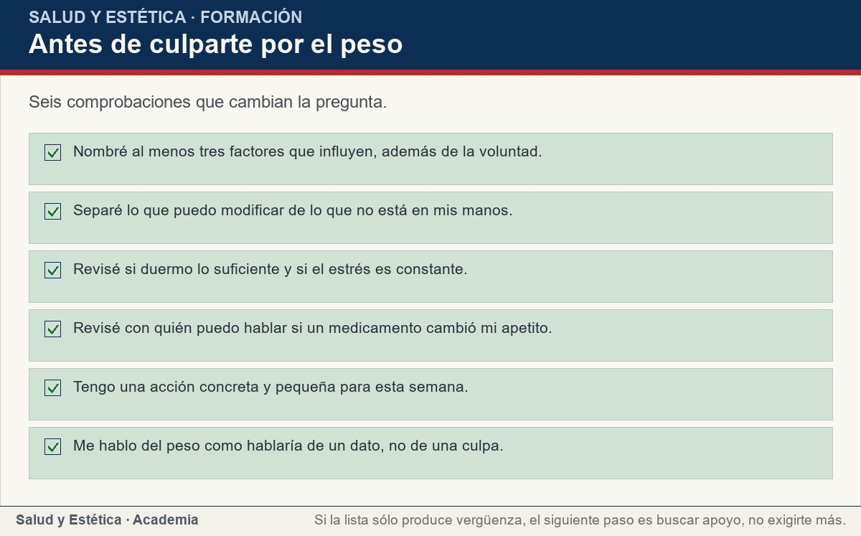
Por qué culpar a la voluntad es incorrecto y contraproducente
La lista no resuelve el peso: cambia la conversación que tienes contigo.
Ver imagen original en el OA
Notes:
Imagen del OA: assets/fig-3-checklist.jpg
Texto alternativo: Lista de seis comprobaciones para revisar factores antes de culparse por el peso.
Pie: La lista no resuelve el peso: cambia la conversación que tienes contigo.
Enlace: https://saludyestetica.lumbre.lat/object/sye-c20-r01-oa03-factores-que-influyen-en-el-peso

Slide 37
Errores frecuentes · 1 de 2
•
Atribuir todo a la voluntad. Ignora biología, entorno, dinero, tiempo, sueño, medicación y salud mental. Además, convierte una situación compleja en un defecto personal y aleja de las soluciones que sí existen.
•
Atribuir todo a la genética y no hacer nada. La biología influye, pero no determina cada decisión. Reconocer el terreno no elimina las palancas que están a tu alcance ni la posibilidad de pedir ayuda.
Por qué el peso no depende sólo de la voluntad
37 / 70

Slide 38
Errores frecuentes · 2 de 2
•
Suspender un medicamento por su cuenta. Si sospechas un efecto sobre el peso, la conversación es con quien lo prescribe. Suspenderlo o cambiar la dosis sin supervisión puede ser más riesgoso que el efecto que quieres evitar.
•
Usar la culpa como motivación. La vergüenza no sostiene hábitos: aumenta el secreto, la restricción y el abandono. Un cambio se sostiene mejor desde el cuidado y con condiciones materiales.
Por qué el peso no depende sólo de la voluntad
38 / 70
Notes:
Continuación de «Errores frecuentes» (2 de 2).

Slide 39
Criterios para decidir · 1 de 3
1.
Si te comparas con alguien que «hace lo mismo», revisa sueño, trabajo, dinero y salud antes de concluir.
2.
Si un medicamento cambió tu apetito, habla con quien lo prescribe; no lo suspendas por tu cuenta.
3.
Si el entorno no te deja elegir, cambia lo que esté a tu alcance y pide apoyo; no te exijas más.
4.
Si el sueño o el estrés están rotos, atiéndelos antes de recortar más comida.
Por qué el peso no depende sólo de la voluntad
39 / 70

Slide 40
Criterios para decidir · 2 de 3
5.
Si el peso se volvió una medida de tu valor, busca apoyo profesional: no es un problema de disciplina.
Límites y escalamiento
Busca apoyo profesional si la preocupación por el peso ocupa buena parte del día, si aparecen atracones, vómito, uso de laxantes o restricción severa, si hay tristeza persistente, ansiedad o pensamientos de daño, o si un medicamento parece estar cambiando tu apetito o tu peso: en ese caso habla con quien lo
prescribe y no lo suspendas por tu cuenta.
Por qué el peso no depende sólo de la voluntad
40 / 70
Notes:
Continuación de «Criterios para decidir» (2 de 3).

Slide 41
Criterios para decidir · 3 de 3
También si hay embarazo, lactancia, diabetes tratada, enfermedad renal o hepática, o antecedentes de trastorno de la conducta alimentaria. Material informativo: no sustituye una consulta, no da diagnósticos ni tratamientos y no habilita para ajustar medicación. El peso no mide el valor de una persona.
Por qué el peso no depende sólo de la voluntad
41 / 70
Notes:
Continuación de «Criterios para decidir» (3 de 3).

Slide 42
Actividad 1 · Opción múltiple
Sección: Comprueba lo que aprendiste
¿Cuál de estos factores puede influir en el peso sin depender de la voluntad?
A) Sólo la cantidad de comida que se sirve en el plato.
B) El sueño, el estrés crónico, el entorno y algunos medicamentos.
C) Únicamente la genética, que lo determina todo.
D) La marca de la báscula que se usa.
Por qué el peso no depende sólo de la voluntad
42 / 70
Notes:
Solución: B) El sueño, el estrés crónico, el entorno y algunos medicamentos.
Explicación: El peso depende de varios factores que interactúan: biología, entorno, dinero, tiempo, sueño, estrés, medicación y salud mental. Ninguno actúa solo.
Evidencia: El NIDDK documenta la influencia de los genes, el entorno, el sueño, los medicamentos y los problemas de salud.
Enlace al OA: https://saludyestetica.lumbre.lat/object/sye-c20-r01-oa03-factores-que-influyen-en-el-peso

Slide 43
Actividad 2 · Opción múltiple
Sección: Comprueba lo que aprendiste
¿Por qué culpar a la voluntad es contraproducente?
A) Porque hace que la persona coma más por rebeldía.
B) Porque aumenta la vergüenza y puede alejar a la persona de la atención que necesita.
C) Porque la voluntad no existe.
D) Porque sólo sirve para bajar de peso rápido.
Por qué el peso no depende sólo de la voluntad
43 / 70
Notes:
Solución: B) Porque aumenta la vergüenza y puede alejar a la persona de la atención que necesita.
Explicación: El estigma no mejora los hábitos: empuja a esconderse, a evitar la consulta y a compensar con restricción. La culpa no es un plan de cuidado.
Evidencia: La presión estética y el estigma se abordan en la lección sye-c12-r01-oa01-presion-estetica.
Enlace al OA: https://saludyestetica.lumbre.lat/object/sye-c20-r01-oa03-factores-que-influyen-en-el-peso

Slide 44
Actividad 3 · Verdadero o falso
Sección: Comprueba lo que aprendiste
Si dos personas hacen lo mismo, deben obtener el mismo resultado.
A) Verdadero
B) Falso
Por qué el peso no depende sólo de la voluntad
44 / 70
Notes:
Solución: Falso
Explicación: No empiezan en la misma línea: cambian la biología, el entorno, el sueño, el presupuesto, la medicación y la historia. La misma conducta puede costar distinto.
Evidencia: Los factores biológicos y ambientales interactúan y no son iguales entre personas.
Enlace al OA: https://saludyestetica.lumbre.lat/object/sye-c20-r01-oa03-factores-que-influyen-en-el-peso

Slide 45
Actividad 4 · Verdadero o falso
Sección: Comprueba lo que aprendiste
Algunos medicamentos pueden aumentar el apetito y afectar el balance energético.
A) Verdadero
B) Falso
Por qué el peso no depende sólo de la voluntad
45 / 70
Notes:
Solución: Verdadero
Explicación: El NIDDK señala que algunos medicamentos afectan el balance energético al aumentar el hambre. Eso no autoriza a suspenderlos: se consulta con quien los prescribe.
Evidencia: «Some medicines can affect your energy balance by making you hungry».
Enlace al OA: https://saludyestetica.lumbre.lat/object/sye-c20-r01-oa03-factores-que-influyen-en-el-peso

Slide 46
Actividad 5 · Relacionar · 1 de 2
Sección: Comprueba lo que aprendiste
Relaciona cada factor con su efecto o su margen de acción.
Columna A
1. Genes
2. Entorno
3. Sueño
4. Medicamentos
5. Estigma
Columna B
A) Disponibilidad, precio y publicidad
Por qué el peso no depende sólo de la voluntad
46 / 70
Notes:
Solución: Genes → Influyen en cuánta grasa se almacena y dónde
Entorno → Disponibilidad, precio y publicidad
Sueño → Se asocia a cambios de peso
Medicamentos → Pueden aumentar el apetito
Estigma → Aleja de la atención y daña la salud mental
Evidencia: Cada factor tiene un mecanismo distinto y ninguno se resuelve sólo con reproches.
Enlace al OA: https://saludyestetica.lumbre.lat/object/sye-c20-r01-oa03-factores-que-influyen-en-el-peso

Slide 47
Actividad 5 · Relacionar · 2 de 2
B) Se asocia a cambios de peso
C) Pueden aumentar el apetito
D) Aleja de la atención y daña la salud mental
E) Influyen en cuánta grasa se almacena y dónde
Por qué el peso no depende sólo de la voluntad
47 / 70
Notes:
Continuación de «Actividad 5 · Relacionar» (2 de 2).

Slide 48
Actividad 6 · Completar la frase
Sección: Comprueba lo que aprendiste
El peso depende de la biología, el ___, el dinero, el tiempo, el sueño, el estrés, los ___ y la salud mental. Por eso culpar a la ___ es incorrecto. Reconocer los factores no es renunciar: es identificar qué sí se puede ___.
Por qué el peso no depende sólo de la voluntad
48 / 70
Notes:
Solución: entorno · medicamentos · voluntad · modificar
Explicación: El peso es multifactorial. La voluntad es un ingrediente, no la receta completa; reconocer el mapa permite encontrar palancas reales.
Evidencia: El NIDDK describe factores genéticos, ambientales, de sueño, medicación y salud que influyen en el peso.
Enlace al OA: https://saludyestetica.lumbre.lat/object/sye-c20-r01-oa03-factores-que-influyen-en-el-peso

Slide 49
Actividad 7 · Clasificar · 1 de 2
Sección: Comprueba lo que aprendiste
Clasifica cada elemento según el margen de acción que tienes sobre él.
Categorías
• Puedes modificarlo
• Puedes pedir ayuda
• No está en tus manos
1. Lo que hay en tu alacena
2. La hora a la que cenas
Por qué el peso no depende sólo de la voluntad
49 / 70
Notes:
Solución: 1. Lo que hay en tu alacena → Puedes modificarlo
2. La hora a la que cenas → Puedes modificarlo
3. El precio de la comida en tu colonia → No está en tus manos
4. Un efecto secundario de tu medicamento → Puedes pedir ayuda
5. La publicidad que ves en la calle → No está en tus manos
6. El apoyo de tu familia con el cuidado → Puedes pedir ayuda
Evidencia: Separar escalas evita exigirte lo imposible y también evita la resignación.
Enlace al OA: https://saludyestetica.lumbre.lat/object/sye-c20-r01-oa03-factores-que-influyen-en-el-peso

Slide 50
Actividad 7 · Clasificar · 2 de 2
3. El precio de la comida en tu colonia
4. Un efecto secundario de tu medicamento
5. La publicidad que ves en la calle
6. El apoyo de tu familia con el cuidado
Clasifica cada elemento en una de las categorías.
Por qué el peso no depende sólo de la voluntad
50 / 70
Notes:
Continuación de «Actividad 7 · Clasificar» (2 de 2).

Slide 51
Actividad 8 · Detective de errores
Sección: Comprueba lo que aprendiste
Marca la línea donde se explica el peso sólo por la voluntad.
A) Como no bajé de peso esta semana, no tengo fuerza de voluntad.
B) Reviso si dormí, si cambié de horario y qué medicamentos tomo.
C) Separo lo que puedo modificar de lo que no está en mis manos.
D) Pido ayuda a quien me prescribe si sospecho un efecto secundario.
E) Comparo mi tendencia conmigo misma, no con otra persona.
Por qué el peso no depende sólo de la voluntad
51 / 70
Notes:
Solución: A) Como no bajé de peso esta semana, no tengo fuerza de voluntad.
Explicación: Una semana sin cambio no demuestra falta de voluntad: puede haber sueño, sal, ciclo, adherencia o un factor externo. La explicación única es el error.
Evidencia: El peso depende de varios factores; atribuirlo todo a la voluntad es incorrecto y contraproducente.
Enlace al OA: https://saludyestetica.lumbre.lat/object/sye-c20-r01-oa03-factores-que-influyen-en-el-peso

Slide 52
Revisión rápida · 1 de 2
Criterio de avance
Se considera superado con al menos 70% de acierto agregado en las actividades cubiertas.
Actividades cubiertas
• Opción múltiple · sye-c20-r01-oa03-factores-que-inf-ex01
• Opción múltiple · sye-c20-r01-oa03-factores-que-inf-ex02
• Verdadero o falso · sye-c20-r01-oa03-factores-que-inf-ex03
• Verdadero o falso · sye-c20-r01-oa03-factores-que-inf-ex04
• Relacionar · sye-c20-r01-oa03-factores-que-inf-ex05
Por qué el peso no depende sólo de la voluntad
52 / 70
Notes:
Compuerta de avance: Revisión rápida
Umbral declarado: 70%.
No se incluyen puntuaciones de ninguna sesión ni respuestas personales.
Enlace: https://saludyestetica.lumbre.lat/object/sye-c20-r01-oa03-factores-que-influyen-en-el-peso

Slide 53
Revisión rápida · 2 de 2
• Completar la frase · sye-c20-r01-oa03-factores-que-inf-ex06
• Clasificar · sye-c20-r01-oa03-factores-que-inf-ex07
• Detective de errores · sye-c20-r01-oa03-factores-que-inf-ex08
Al superar: Ya identificas los factores que influyen en el peso y distingues lo que puedes modificar de lo que no.
Si aún no se alcanza: Repasa la matriz de factores y vuelve a clasificar los elementos de la actividad según tu margen de acción.
Por qué el peso no depende sólo de la voluntad
53 / 70
Notes:
Continuación de «Revisión rápida» (2 de 2).

Slide 54
Actividad 9 · Reflexión
Sección: Comprueba lo que aprendiste
Escribe tres factores que influyen en tu peso además de la voluntad. Marca el que más te afecta hoy y una acción pequeña que sí dependa de ti esta semana. Si el factor principal no depende de ti, anota a quién puedes pedirle ayuda.
Pregunta abierta · las respuestas personales no se incluyen en esta exportación.
Por qué el peso no depende sólo de la voluntad
54 / 70
Notes:
Reflexión del OA: Escribe tres factores que influyen en tu peso además de la voluntad. Marca el que más te afecta hoy y una acción pequeña que sí dependa de ti esta semana. Si el factor principal no depende de ti, anota a quién puedes pedirle ayuda.
No se exportan respuestas personales.
Enlace: https://saludyestetica.lumbre.lat/object/sye-c20-r01-oa03-factores-que-influyen-en-el-peso

Slide 55
Juegos · Memoria de los factores del peso
Cara A | Cara B
Genes | Influyen en el almacenamiento de grasa y el apetito
Entorno alimentario | Disponibilidad, precio, publicidad y porciones
Sueño | Se asocia a cambios de peso y de apetito
Medicamentos | Pueden aumentar el apetito; no se suspenden solos
Estigma | Daña la salud mental y aleja de la atención
Por qué el peso no depende sólo de la voluntad
55 / 70
Notes:
Tabla del OA: Juegos · Memoria de los factores del peso
Enlace: https://saludyestetica.lumbre.lat/object/sye-c20-r01-oa03-factores-que-influyen-en-el-peso

Slide 56
Juegos · Memoria de los factores del peso · Cómo practicar
Este es el contenido estático del juego. Para emparejar las cartas y practicar la interacción, abre el OA.
Abrir el juego en el OA
Por qué el peso no depende sólo de la voluntad
56 / 70
Notes:
Juego de memoria: Juegos · Memoria de los factores del peso
Enlace: https://saludyestetica.lumbre.lat/object/sye-c20-r01-oa03-factores-que-influyen-en-el-peso

Slide 57
Juegos · Tarjetas para dejar de culparte · Tarjeta 1 de 5
Pregunta
¿Por qué el peso no depende sólo de la voluntad?
Por qué el peso no depende sólo de la voluntad
57 / 70
Notes:
Anverso: ¿Por qué el peso no depende sólo de la voluntad?
Reverso: Porque intervienen biología, entorno, dinero, tiempo, sueño, estrés, medicación y salud mental. La voluntad es un ingrediente, no la receta completa.
Enlace: https://saludyestetica.lumbre.lat/object/sye-c20-r01-oa03-factores-que-influyen-en-el-peso

Slide 58
Juegos · Tarjetas para dejar de culparte · Tarjeta 1 de 5 · Respuesta
Respuesta
Porque intervienen biología, entorno, dinero, tiempo, sueño, estrés, medicación y salud mental. La voluntad es un ingrediente, no la receta completa.
Por qué el peso no depende sólo de la voluntad
58 / 70
Notes:
Respuesta de la tarjeta 1.

Slide 59
Juegos · Tarjetas para dejar de culparte · Tarjeta 2 de 5
Pregunta
¿Qué dice el NIDDK sobre los genes?
Por qué el peso no depende sólo de la voluntad
59 / 70
Notes:
Anverso: ¿Qué dice el NIDDK sobre los genes?
Reverso: Que pueden afectar cuánta grasa almacena el cuerpo; la historia familiar también importa. No significa que el peso esté escrito de antemano.
Enlace: https://saludyestetica.lumbre.lat/object/sye-c20-r01-oa03-factores-que-influyen-en-el-peso

Slide 60
Juegos · Tarjetas para dejar de culparte · Tarjeta 2 de 5 · Respuesta
Respuesta
Que pueden afectar cuánta grasa almacena el cuerpo; la historia familiar también importa. No significa que el peso esté escrito de antemano.
Por qué el peso no depende sólo de la voluntad
60 / 70
Notes:
Respuesta de la tarjeta 2.

Slide 61
Juegos · Tarjetas para dejar de culparte · Tarjeta 3 de 5
Pregunta
¿Qué hacer si un medicamento cambió mi apetito?
Por qué el peso no depende sólo de la voluntad
61 / 70
Notes:
Anverso: ¿Qué hacer si un medicamento cambió mi apetito?
Reverso: Hablar con quien lo prescribe, llevar datos y no suspenderlo por cuenta propia. Es la única conversación que puede decidir con información completa.
Enlace: https://saludyestetica.lumbre.lat/object/sye-c20-r01-oa03-factores-que-influyen-en-el-peso

Slide 62
Juegos · Tarjetas para dejar de culparte · Tarjeta 3 de 5 · Respuesta
Respuesta
Hablar con quien lo prescribe, llevar datos y no suspenderlo por cuenta propia. Es la única conversación que puede decidir con información completa.
Por qué el peso no depende sólo de la voluntad
62 / 70
Notes:
Respuesta de la tarjeta 3.

Slide 63
Juegos · Tarjetas para dejar de culparte · Tarjeta 4 de 5
Pregunta
¿Cómo influye el entorno?
Por qué el peso no depende sólo de la voluntad
63 / 70
Notes:
Anverso: ¿Cómo influye el entorno?
Reverso: Decide qué comida está a tu alcance, a qué precio y con qué publicidad antes de que elijas. Parte se puede modificar; otra parte depende de la ciudad y de las políticas.
Enlace: https://saludyestetica.lumbre.lat/object/sye-c20-r01-oa03-factores-que-influyen-en-el-peso

Slide 64
Juegos · Tarjetas para dejar de culparte · Tarjeta 4 de 5 · Respuesta
Respuesta
Decide qué comida está a tu alcance, a qué precio y con qué publicidad antes de que elijas. Parte se puede modificar; otra parte depende de la ciudad y de las políticas.
Por qué el peso no depende sólo de la voluntad
64 / 70
Notes:
Respuesta de la tarjeta 4.

Slide 65
Juegos · Tarjetas para dejar de culparte · Tarjeta 5 de 5
Pregunta
¿Por qué la culpa no sirve como motivación?
Por qué el peso no depende sólo de la voluntad
65 / 70
Notes:
Anverso: ¿Por qué la culpa no sirve como motivación?
Reverso: Porque aumenta la vergüenza y el secreto, y aleja de la consulta y del cuidado. Los hábitos se sostienen mejor con condiciones materiales y apoyo.
Enlace: https://saludyestetica.lumbre.lat/object/sye-c20-r01-oa03-factores-que-influyen-en-el-peso

Slide 66
Juegos · Tarjetas para dejar de culparte · Tarjeta 5 de 5 · Respuesta
Respuesta
Porque aumenta la vergüenza y el secreto, y aleja de la consulta y del cuidado. Los hábitos se sostienen mejor con condiciones materiales y apoyo.
Por qué el peso no depende sólo de la voluntad
66 / 70
Notes:
Respuesta de la tarjeta 5.

Slide 67
Para dominar este tema
El peso no es una prueba de carácter. Depende de genes, entorno, dinero, tiempo, sueño, estrés, medicación y salud mental, y todos esos factores interactúan. La voluntad cuenta, pero no alcanza para explicar lo que pasa ni para sostener un cambio sola. Nombra los factores, separa lo que puedes modificar de lo que no, elige una palanca real y pide ayuda donde toca. Si el peso se volvió una medida de tu valor, ese es el primer asunto que merece atención profesional. En la siguiente lección del curso verás qué hace que un alimento sostenga más que otro y cómo elegir con saciedad.
Por qué el peso no depende sólo de la voluntad
67 / 70

Slide 68
Fuentes y estado de revisión · 1 de 3
Fuentes consultadas:
F-NIDDK-FACTORES · NIH/NIDDK, Factors Affecting Weight & Health · https://www.niddk.nih.gov/health-information/weight-management/adult-overweight-obesity/factors-affecting-weight-health · consulta: 2026-10-25 · alcance: Alcance internacional (EE. UU.): genes, entorno, sueño, medicamentos y problemas de salud como factores del peso. No es normativa mexicana ni prescribe conductas.
Por qué el peso no depende sólo de la voluntad
68 / 70

Slide 69
Fuentes y estado de revisión · 2 de 3
F-NIDDK-PESO · NIH/NIDDK, Weight Management · https://www.niddk.nih.gov/health-information/weight-management · consulta: 2026-10-25 · alcance: Alcance internacional (EE. UU.): obesidad como enfermedad crónica y manejo del peso con alimentación y actividad sostenidas. No es normativa mexicana ni fija dietas.
Por qué el peso no depende sólo de la voluntad
69 / 70
Notes:
Continuación de «Fuentes y estado de revisión» (2 de 3).

Slide 70
Fuentes y estado de revisión · 3 de 3
F-OMS-ACTIVIDAD · OMS, Actividad física · https://www.who.int/es/news-room/fact-sheets/detail/physical-activity · consulta: 2026-10-25 · alcance: Alcance internacional: la actividad física regular es beneficiosa para la salud física y mental y algo es mejor que nada. Son recomendaciones generales de población, no un plan individual.
Estado de revisión: Revisión editorial, 25 de octubre de 2026. Revisión por profesional sanitario: no realizada, pendiente.
Por qué el peso no depende sólo de la voluntad
70 / 70
Notes:
Continuación de «Fuentes y estado de revisión» (3 de 3).

